Slide 1
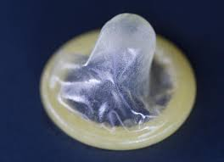
EHKÄISY

Slide 2
EHKÄISY
Merkki seksuaalisuudesta kypsyydestä
Kuuluu kaikille
Ehkäisee raskautta ja seksitauteja

Slide 3
Ehkäisyvälineet ja -menetelmät:
Ilman hormoneja olevat ehkäisyvalmisteet:
Hormonaaliset ehkäisyvalmisteet:
Kondomi
Naisen kondomi
Kuparikierukka
Sterilisaatio
Ehkäisyvaahdot
E-pilleri
Minipilleri
Ehkäisyrengas
Hormonikierukka
Ehkäisylaastari
Ehkäisykapseli

Slide 4
Jos ehkäisy pettää...
Jälkiehkäisypilleri:
Ehkäisee raskauden alkamisen, mutta ei keskeytä jo alkanutta raskautta
Apteekista ilman reseptiä, ei ikärajaa (kirjassa vanhentunut tieto)
Mitä aikaisemmin pillerin ottaa, sen parempi teho

